Slide 1


Slide 2









BÀI 9
ÂM
VANG
CỦA
LỊCH
SỬ

Slide 3
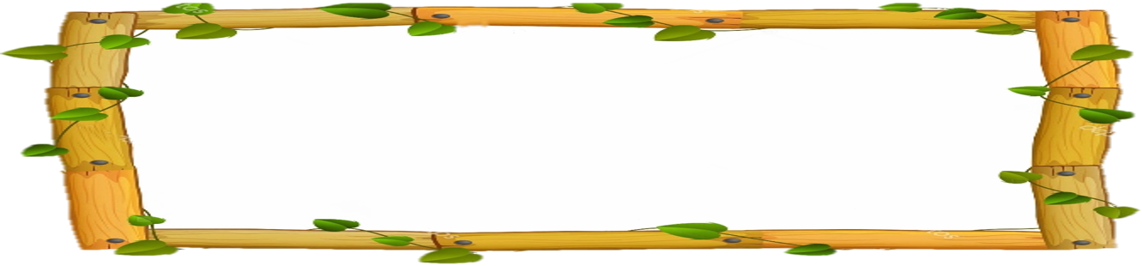


KIẾN VỀ TỔ

Slide 4


Hãy giúp các chú kiến mang thức ăn về tổ trước khi trời mưa
bằng cách trả lời đúng các câu hỏi.

Slide 5





1
3
4
2
HÌNH THÀNH KIẾN THỨC

Slide 6
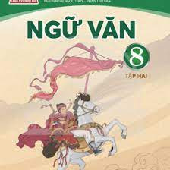
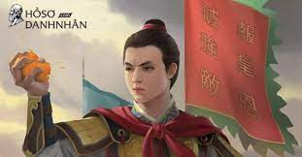
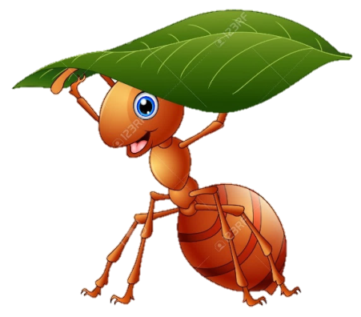
1
Câu 1 : Hình ảnh in trên bìa SGK Ngữ văn tập 2 khiến em liên tưởng đến ai?
Đáp án : Hoài Văn Hầu – Trần Quốc Toản
XEM THÊM

Slide 7
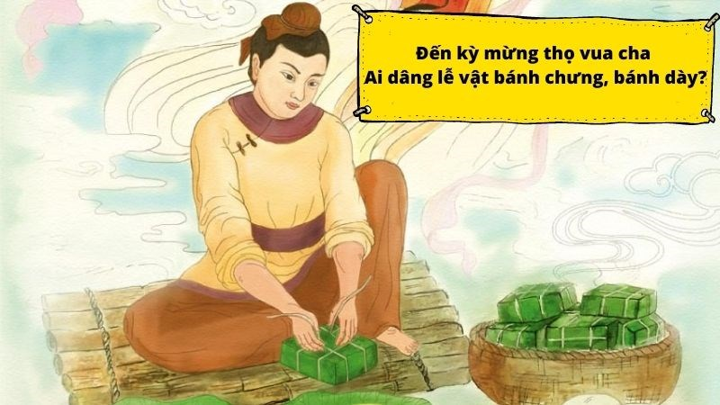
2
Câu 2 : Đây là ai ?
Đáp án : Lang Liêu

Slide 8
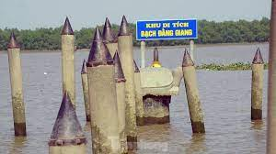
3
Câu 3 : Hình ảnh này gợi cho em nghĩ đến sự kiện lịch sử nào ?
Đáp án : Bãi cọc sông Bạch Đằng.
Gắn với : Ngô Quyền; Lê Đại Hành; Trần Quốc Tuấn.
XEM THÊM

Slide 9
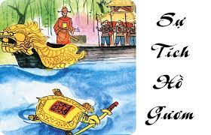
4
Câu 4 : Sự tích về hồ Gươm khiến em nghĩ đến nhân vật lịch sử nào ?
Đáp án : Lê Lợi – vua Lê Thái Tổ

Slide 10





ĐỌC KẾT NỐI CHỦ ĐIỂM
ĐẠI NAM QUỐC SỬ
DIỄN CA
LÊ NGÔ CÁT – PHẠM ĐÌNH TOÁI

Slide 11

Nhóm | Nhiệm vụ | Gợi ý hình thức thực hiện
1 | Tìm hiểu về tác giả | Thiết kê video hoặc trình bày bằng ứng dụng power point.
2 | Tìm hiểu về tác phẩm | Thiết kê video hoặc trình bày bằng ứng dụng power point.
3, 4 | Tìm điểm giống và khác nhau về hình tượng nhân vật Thánh Gióng ở truyền thuyết đã học lớp 6 và được thể hiện qua bài diễn ca | Thực hiện bảng phụ phân tích sự giống và khác nhau về : không gian, thời gian, các sự việc chính, dấu tích để lại,…
5 | Tìm chi tiết thể hiện phẩm chất anh hùng của Hai Bà Trưng qua bài diễn ca. | Trình bày bằng phương pháp phỏng vấn nhóm, thuyết trình,…
6 | Liệt kê các văn bản đã học trong bài 9. Từ nội dung các văn bản, em nghĩ gì về tầm quan trọng của việc hiểu biết lịch sử dân tộc. | Trình bày bằng kĩ thuật sơ đồ tư duy hay trình bày 1 phút, khăn trãi bàn,…

Slide 12

I/ TÌM HIỂU CHUNG

Slide 13
1/ TÁC GIẢ
- Tác phẩm này theo lời bạt của bản in năm 1870 thì tác giả nguyên thủy là Lê Ngô Cát làm với 1887 câu lục bát (3774 dòng), được án sát tỉnh Bình Định Phạm Đình Toái sửa lại thành 1027 câu.
- Về tác giả Lê Ngô Cát, tiểu sử ghi ông quê ở xã Hương Lang, huyện Chương Đức, tỉnh Hà Nội (nay là xã Thụy Hương, huyện Chương Mỹ, Hà Nội), đậu cử nhân năm Mậu Thân 1848 bổ làm việc trong Quốc sử Quán. Ông còn có thời gian làm quan án sát tỉnh Cao Bằng.
- Còn về Phạm Đình Toái, ông quê ở Nghệ An, đậu cử nhân năm 1843, làm án sát tỉnh Bình Định, sau thăng đến Hồng lô Tự khanh, là chức Trưởng quan của Hồng Lô tự của Nhà Nguyễn, chuyên lo việc nghi lễ trong các khoa thi cử như xướng danh, yết bảng.
Em hãy giới thiệu đôi nét về tác giả của văn bản này ?

Slide 14
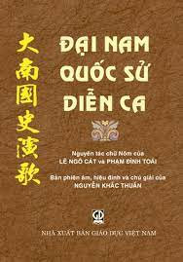
2/ TÁC PHẨM
- Xuất xứ : Trích từ “Đại Nam quốc sử diễn ca”
- Tác phẩm này được thực hiện theo lệnh của vua Tự Đức.
- Tác phẩm được viết bằng chữ Nôm. Bản chữ Quốc ngữ đầu tiên cũng xuất hiện năm 1870 do Trương Vĩnh Ký diễn âm.
- Tác phẩm viết theo thể lục bát, chép lịch sử dân Việt từ Kinh Dương Vương và họ Hồng Bàng đến hết nhà Lê.
- Yếu tố biểu đạt chính : Tự sự.
- Nội dung : kể 2 sự kiện lịch sử Chuyện Phù Đổng Thiên Vương và Hai Bà Trưng dựng nền độc lập.
Em hãy giới thiệu đôi nét về tác phẩm ?
XEM THÊM

Slide 15
II/ TÌM HIỂU CHI TIẾT

Slide 16

GỢI Ý :
1/ Chuyện Phù Đổng Thiên Vương
Tìm điểm giống và khác nhau về hình tượng nhân vật Thánh Gióng ở truyền thuyết đã học lớp 6 và được thể hiện qua bài diễn ca ?
Nội dung | Truyền thuyết | Diễn ca
Không gian, thời gian
Thánh Gióng ra đời và lớn lên
Thánh Gióng ra trận đánh giặc và chiến thắng
Thánh Gióng về trời
Dấu xưa còn lại
Điểm tương đồng
Điểm khác biệt
THẢO LUẬN THEO NHÓM LỚN TRONG 3 PHÚT

Slide 17
Nội dung | Truyền thuyết | Diễn ca
Không gian, thời gian | Thời gian : vua Hùng thứ sáu. Không gian : làng Gióng | Thời gian : vua Hùng thứ sáu. Không gian : làng Phù Đổng
Thánh Gióng ra đời và lớn lên | Kể chi tiết : lí do và quá trình bà mẹ mang thai, sinh con,… | Kể ra đời và lớn lên : không nói, không cười.
Thánh Gióng ra trận và chiến thắng | Sự giúp đỡ nhân dân nuôi Gióng lớn lên. Gióng nhổ tre đánh giặc,.. | Vũ khí : áo giáp, gậy sắt và việc nhổ tre đánh giặc chưa kể chi tiết
Thánh Gióng về trời | Gióng cởi giáp sắt để lại và về trời | Gióng cởi áo nhung (có thể hiểu giáp sắt) để lại và về trời
Dấu xưa còn lại | Tre đằng ngà, ao hồ làng Phù Đổng, vua phong Phù Đổng Thiên Vương, lập miếu thờ… | Có ghi nhận miếu đình, cố viên.
Điểm tương đồng | Từ truyện kể trong truyền thuyết đến nội dung đoạn diễn ca đều tập trung làm nổi bật thời điểm, địa điểm và công trạng của người anh hùng làng Gióng.
Điểm khác biệt | Do đặc điểm ngắn gọn, hàm súc và hợp vần của thơ ca nên vài sự việc có điểm khác biệt.

Slide 18
2/ Hai Bà Trưng dựng nền độc lập
Tìm chi tiết (câu thơ) thể hiện phẩm chất anh hùng của Hai Bà Trưng qua bài diễn ca. Nêu ý nghĩa của chi tiết ấy.
Ý kiến bạn thứ nhất Ý kiến bạn 2 …………… ……………
Thống nhất
THẢO LUẬN THEO NHÓM LỚN TRONG 3 PHÚT theo kĩ thuật khăn trãi bàn
Ý kiến bạn thứ nhất

Slide 19
2/ Hai Bà Trưng dựng nền độc lập
Hai bà giữ vững lời thề, Trưng Trắc thay chồng cầm quân đánh đuổi giặc ngoại xâm.
- Dù phận gái, nhưng hai bà đã lập nên kì tích với chiến công oanh liệt : đánh tan đội quân xâm lược do Tô Định cầm đầu, mang lại sự yên ổn toàn vẹn cho đất nước.

Slide 20
III/ TỔNG KẾT

Slide 21
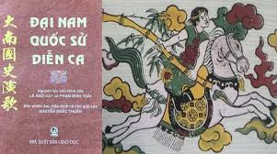
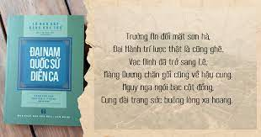
1/ Nghệ thuật
- Thể thơ lục bát giúp người đọc dễ đọc, dễ thuộc và dễ nhớ.
2/ Nội dung
- Đoạn trích đã làm nổi bật chí khí anh hùng và tinh thần yêu nước bất diệt của nhân dân ta qua hai sự kiện lịch sử tiêu biểu : Thánh Gióng đánh đuổi giặc Ân xâm lược ở thời Hùng Vương thứ sáu và Cuộc khởi nghĩa của Hai Bà Trưng đánh tan quân Hán do tên thái thú Tô Định cầm đầu.

Slide 22
KẾT NỐI CHỦ ĐIỂM

Slide 23
THỰC HIỆN NHIỆM VỤ
TỪ CÁC VĂN BẢN, EM NGHĨ GÌ VỀ TẦM QUAN TRỌNG CỦA VIỆC HIỂU BIẾT LỊCH SỬ DÂN TỘC.
NÊU TÊN 2 VĂN BẢN CÙNG CHỦ ĐIỂM MÀ EM ĐÃ HỌC
THẢO LUẬN NHÓM TRONG 2 PHÚT

Slide 24
Giá trị lịch sử làm nên giá trị dân tộc bởi mỗi quốc gia có một quá trình dựng nước và giữ nước khác nhau. Giá trị lịch sử được thể hiện ở quá trình gây dựng đất nước của ông cha ta, là niềm tự hào của dân tộc khi chiến thắng giặc ngoại xâm để bảo vệ nước nhà.
- Hoàng Lê nhất thống chí của Ngô Gia Văn Phái.
- Viên tướng trẻ và con ngựa trắng của Nguyễn Huy Tưởng.
- Đại Nam quốc sử diễn ca của Lê Ngô Cát và Phạm Đình Toái.
Bác Hồ đã nói: “Các vua Hùng đã có công dựng nước, Bác cháu ta cùng nhau giữ lấy nước”.
Mỗi cá nhân chúng ta hôm nay cần phải biết giữ gìn, kế thừa và phát huy những truyền thống quý báu của dân tộc, hòa nhập nhưng không hòa tan trong thời đại hội nhập kinh tế quốc tế.

Slide 25
LUYỆN TẬP

Slide 26
Câu 1 : Chuyện Phù Đổng Thiên Vương là kể về nhân vật lịch sử nào dưới đây trong truyện truyền thuyết mà em đã học ?
Truyền thuyết Thánh Gióng.
Truyền thuyết Hùng Vương thứ sáu.
C. Truyền thuyết về làng Phù Đổng
D. Truyền thuyết Sơn Tinh Thủy Tinh.
Câu 2 : Chiến công của Phù Đổng Thiên Vương là gì ?
A. Nghe vua cầu tướng ra quân thì thưa với mẹ được đi đánh giặc.
B. Tạo ra được gươm vàng, ngựa sắt để đi đánh giặc.
C. Đánh tan giặc xâm lược vào thời vua Hùng thứ sáu.
D. Để lại áo nhung và bay về trời.
A
C

Slide 27
Câu 3 : Quê quán của Hai Bà Trưng ở đâu ?
châu Phong
B. Long Biên
C. Mê Linh
D. Lĩnh Nam
Câu 4 : Kết quả cuộc khởi nghĩa của Hai Bà Trưng là gì ?
A. Đuổi ngay Tô Định dẹp yên biên thành.
B. Đô kì đóng cõi Mê Linh
C. Lĩnh Nam riêng một triều đình nước ta.
D. Cả 3 ý thơ trên.
A
D

Slide 28
GOOD BYE !

